Slide 1

Introdução à temporização em microcontroladores: delay vs. timer
Objetivo:
Nesta aula, vamos apresentar duas estratégias de temporização usadas em microcontroladores: o uso da função delay e o uso de timer. Vamos entender como cada uma afeta o funcionamento do microcontrolador e as suas vantagens e desvantagens.

Slide 2


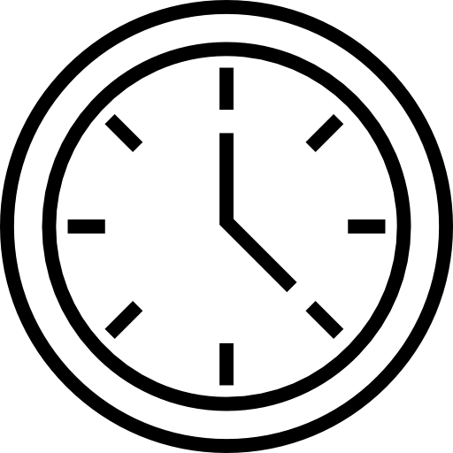
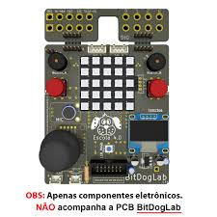
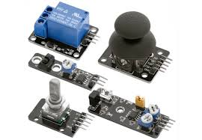
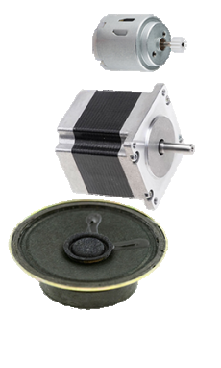
O que é Temporização em microcontroladores?
Temporização é o processo de controlar eventos com base em intervalos de tempo específicos.

Slide 3

Duas abordagens principais para implementar a temporização:
1) Função delay:
Pausa a execução do código por um tempo especificado.
Como funciona:
O microcontrolador "dorme" e não executa nenhuma outra tarefa até que o tempo especificado termine.
Uso típico:
Tarefas simples sem necessidade de multitarefa ou resposta rápida a eventos.

Slide 4

Duas abordagens principais para implementar a temporização:
2) Função timer:
Permite executar múltiplas tarefas enquanto monitora o tempo.
Como funciona:
Executa uma ação quando o tempo especificado é alcançado, revisando o tempo sem pausar a execução.
Uso típico:
Multitarefa, como ler sensores enquanto controla outros dispositivos.

Slide 5
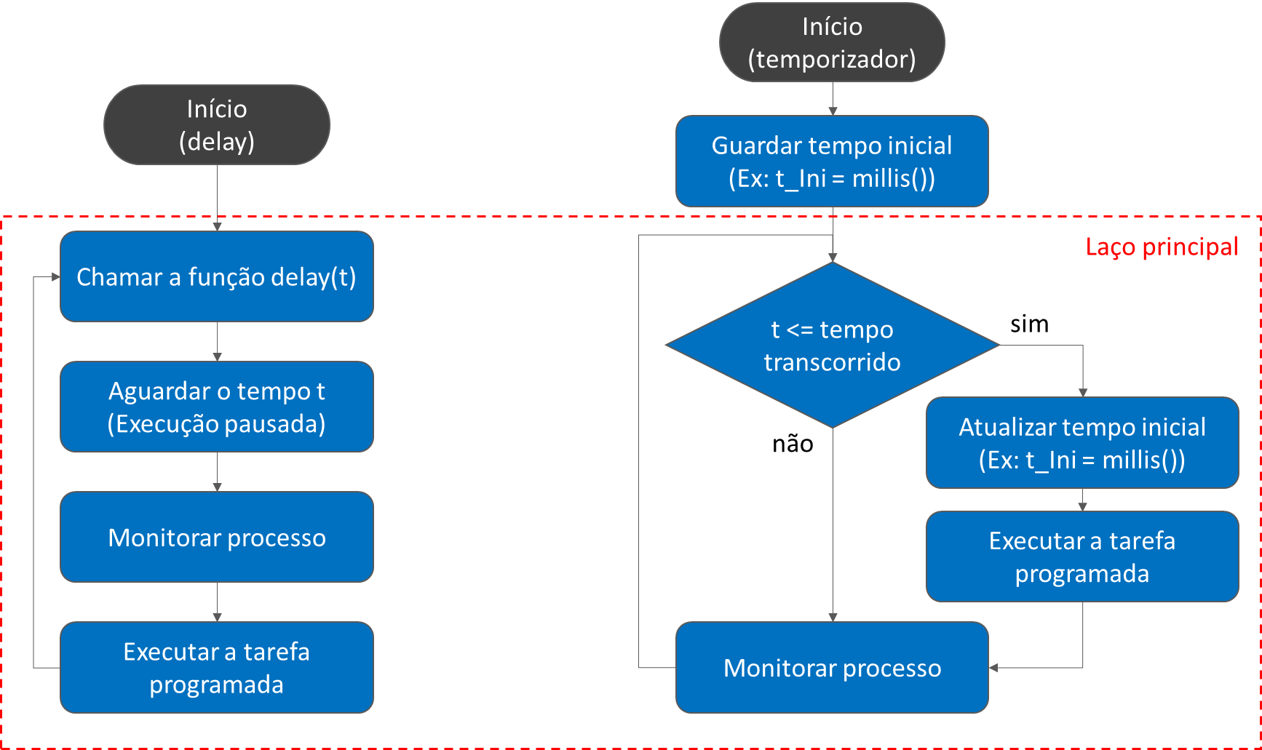
Fluxogramas das estratégias de temporização delay e timer

Slide 6
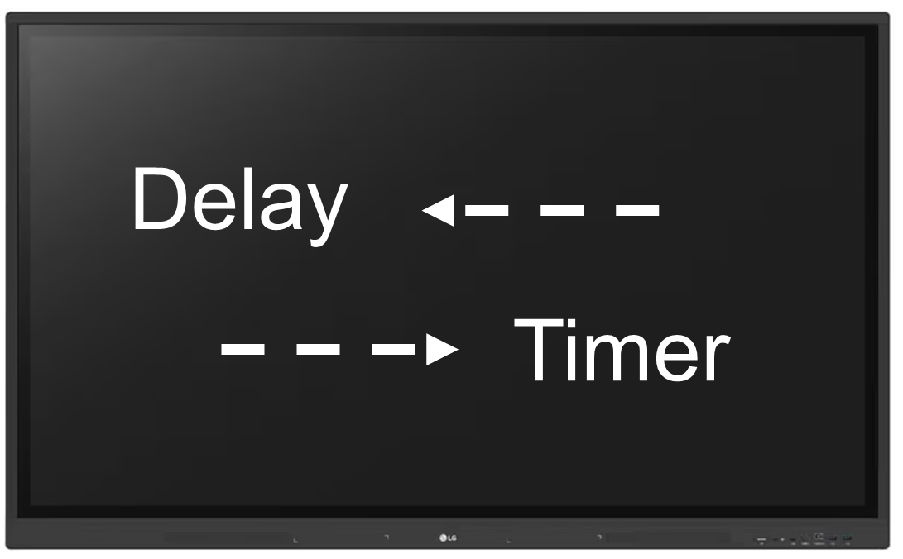
Aplicação das funções no módulo BitDogLab
Por meio do joystick selecionar o modo de funcionamento

Slide 7

Aplicação das funções no módulo BitDogLab
Enquanto a seta é construída ...
Botão A
Botão B
... Snoopy vai tentar monitorar e contar as pulsações dos botões.
Snoopy vai desenhar uma seta por camadas.
Cada camada é adicionada transcorridos 3 segundos.

Slide 8
Problema 1: Controlando um sistema de rega automática
Descrição da Situação:
Um agricultor deseja automatizar a irrigação de seu campo. Ele quer que a bomba de água ligue por 5 segundos a cada 30 minutos para manter o solo úmido. Durante esse tempo, o sistema deve apenas ligar a bomba e não precisa realizar outras tarefas.
Desafio para o estudante:
Pergunta: Como você implementaria essa funcionalidade usando a função delay?
Instrução: Desenhe um diagrama de fluxo para este processo.
Esta situação pode ser implementada de forma eficaz usando a função delay, pois não há necessidade de multitarefa.

Slide 9
Problema 2: Monitoramento de sensores e controle de luzes
Descrição da Situação:
Um engenheiro está projetando um sistema de monitoramento para um armazém. Ele precisa que o sistema verifique a temperatura e a umidade a cada 5 segundos para acionar um sistema de ventilação, se necessário. Ao mesmo tempo, o sistema deve piscar uma luz ded a cada 1 segundo para indicar que o sistema está ativo. Além disso, o sistema precisa monitorar um botão de emergência que, quando pressionado, acende uma luz de alerta e interrompe todas as outras funções.
Desafio para o estudante:
Pergunta: Como você implementaria esta funcionalidade usando a função timer?
Instrução: Desenhe um diagrama de fluxo para este processo.
Um timer permite que o microcontrolador execute todas essas tarefas sem atrasos indesejados.

Slide 10
Possível resposta 1: Controlando um sistema de rega automática
Início
Ligar bomba de água
Delay de 5 segundos
Desligar bomba de água
Delay de 30 minutos
Voltar ao início

Slide 11
Possível resposta 2: Monitoramento de sensores e controle de luzes
Início
Guardar tempo inicial para led
Guardar tempo inicial para sensores
Loop principal:
Verificar tempo transcorrido para led: se condição é atendida, alternar estado do led e atualizar tempo inicial para led.
Verificar tempo transcorrido para sensores: se condição é atendida, ler sensores, acionar ventilação se necessário, e atualizar tempo inicial para sensores.
Monitorar botão de emergência: se condição é atendida, ligar luz de alerta e interromper todas as outras funções.

